Slide 1




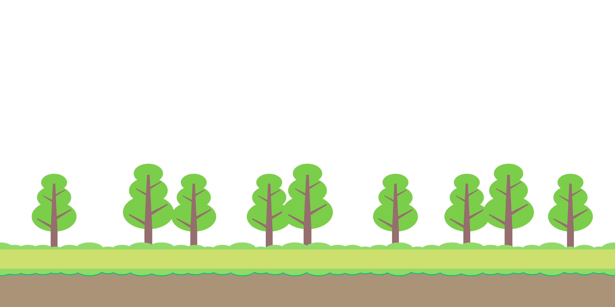
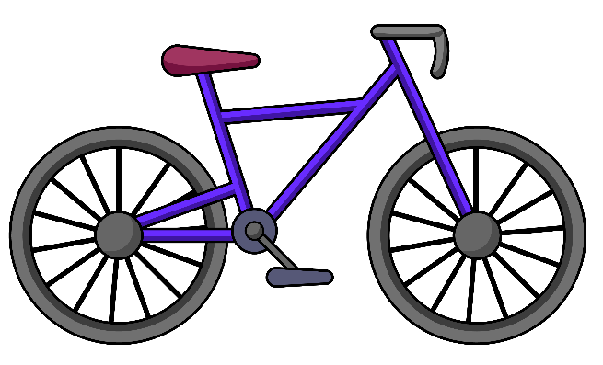
爆チャリ
ジャンル：横スクロール２Dアクションゲーム プレイ人数：1人
開発環境：Unity

Slide 2



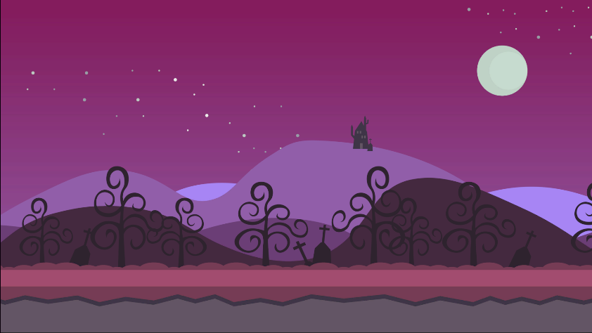
ステージ

Slide 3
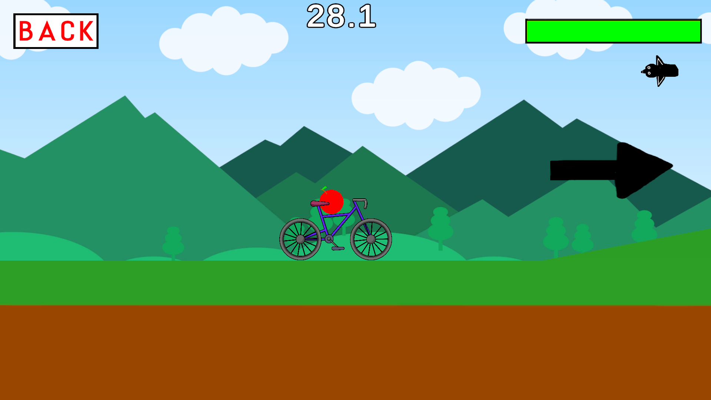
ゲーム画面

Slide 4
ゲーム説明
自転車を操作し、プレイヤーを落とさずにギミックを
突破してゴールを目指すアクションゲーム。
プレイヤーがゴールラインを越えるとクリアとなり、
赤い床や天井に触れる、プレイヤーが落下する、
または時間切れになるとゲームオーバーとなる。
ダッシュはスタミナを消費する
スタミナは時間経過で少しずつ回復する
スタミナが０になると全回復するまで操作ができなくなる

Slide 5
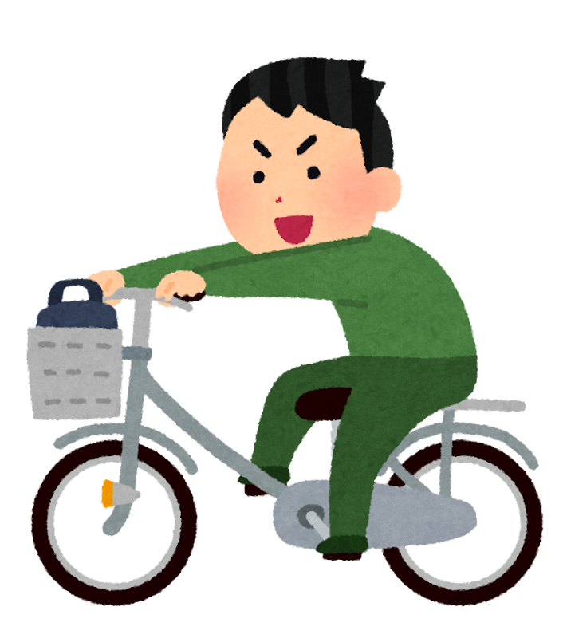
面白い点
プレイヤーのバランスを取りながら進む点。
ダッシュを使うことで爆走できる。
時間制限があるのでハラハラ感が味わえる。

Slide 6
操作方法
W：前進
S ：後退
D：右回転
A：左回転
Shift：加速
R：リスタート

